Slide 1
08 - Metode BPCS Steganography
(Bit-Plane Complexity Segmentation)
Oleh: Rinaldi Munir
Program Studi Teknik Informatika
Sekolah Teknik Elektro dan Informatika ITB
2025

Slide 2
BPCS
BPCS = Bit-Plane Complexity Segmentation.
Dikembangkan oleh Eij Kawaguchi dan R. O. Eason pada tahun 1997.
Merupakan metode steganografi berkapasitas besar, lebih besar daripada menggunakan metode LSB.
Jika metode LSB hanya dapat menyisipkan pada satu atau beberapa bit LSB, maka metode BPCS menyisipkan pada satu bit-plane.

Slide 3
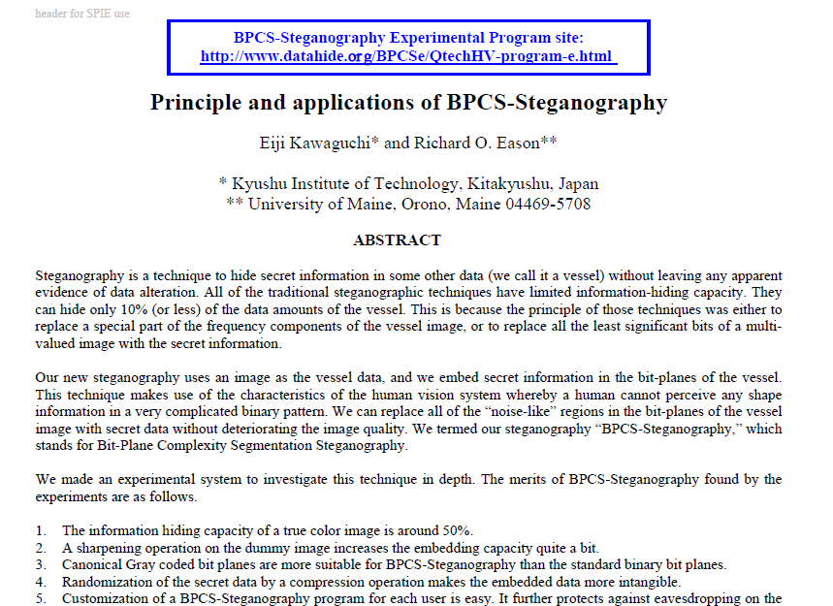

Slide 4
Ingat kembali teori yang telah dijelaskan pada metode modifikasi LSB.
Bit-plane adalah citra biner yang berisi bit ke-i dari pixel-pixel di dalam citra.
Pada citra grayscale 1 pixel = 1 byte, dan setiap byte panjangnya 8 bit (bit ke-1 sampai bit ke-8), maka terdapat 8 buah bit-plane.
Pada citra berwarna 24-bit, 1 pixel = 3 byte, maka terdapat 24 buah bit-plane.

Slide 5
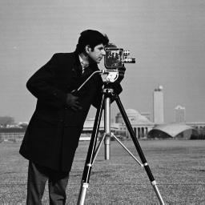
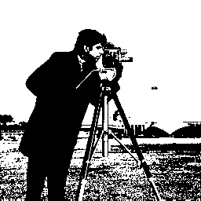
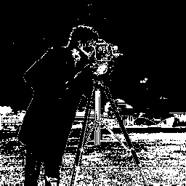
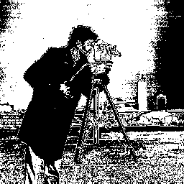
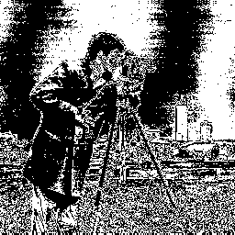
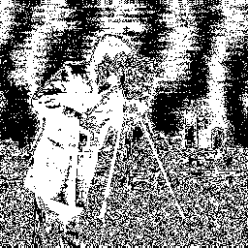
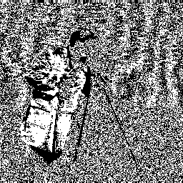
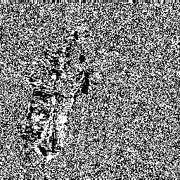
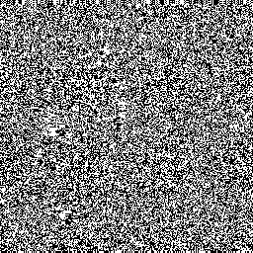
Contoh 8 buah bit-plane pada citra grayscale.
Original image
Bit-plane 7
Bit-plane 6
Bit-plane 5
Bit-plane 4
Bit-plane 3
Bit-plane 2
Bit-plane 1
Bit-plane 0

Slide 6
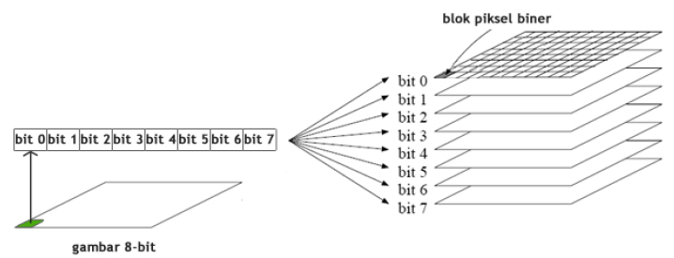
Pada metode BPCS, citra dibagi menjadi blok berukuran 8 x 8 pixel. Setiap blok pixel memiliki 8 buah bit-plane. Setiap plane berisi 8 x 8 = 64 bit.
Delapan buah bit-plane tersebut dinamakan PBC system (Pure Binary Coding).

Slide 7
Penyisipan bit-bit pesan dilakukan pada bit-plane yang memiliki kompleksitas tinggi, yang disebut noise-like regions.
Penyisipan pesan dilakukan pada seluruh bit di noise-like regions (64 bit), sehingga bit yang disisipkan jauh lebih banyak daripada menggunakan metode modifikasi LSB.
Karena itu, kapasitas data pada BPCS dapat mencapai 50% dari ukuran cover-image.

Slide 8
Kompleksitas Citra Biner
Kompleksitas citra biner adalah ukuran kerumitan dari suatu citra biner.
Eiji Kawaguchi mendefinisikan ukuran kompleksitas sebagai black-and-white border image complexity.
Black-and-white border image complexity dihitung dari jumlah perubahan warna hitam dan putih. Jika jumlah perubahan warna yang terjadi banyak maka dikatakan citra tersebut memiliki kompleksitas tinggi.

Slide 9
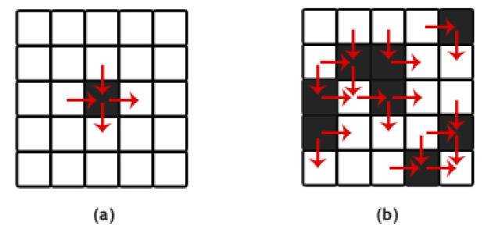
Pada gambar (a), jumlah perubahan warna hitam dan putih = 4.
Pada gambar (b), jumlah perubahan warna hitam dan putih = 20.
Kompleksitas (α) dihitung dengan rumus
yang dalam hal ini, k = jumlah perubahan warna hitam dan putih dan n = jumlah kemungkinan perubahan warna di dalam citra.

Slide 10
Canonical Gray Coding (CGC)
Proses penyisipan pesan pada bit-plane lebih baik dilakukan dengan sistem CGC (Canonical Gray Coding) ketimbang dengan sistem PBC.
Mengubah sistem PBC menjadi sistem CGC dilakukan dengan persamaan XOR berikut:
g₁ = b₁
g_{i} = b_{i – 1} ⊕ b_{i}
Sebaliknya, mengubah sistem CGC menjadi PBC dilakukan dengan persamaan berikut:
b₁ = g₁
g_{i} = b_{i – 1} ⊕ b_{i}

Slide 11
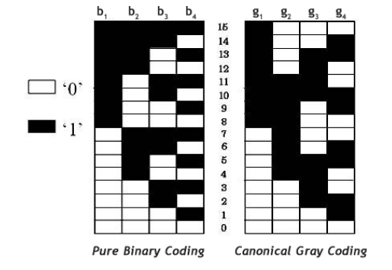

Slide 12
Informative Region dan Noise-like Region
Informative region: bagian citra yang berisi gambar yang simpel.
- bagian penting, sensitif terhadap manipulasi
- tidak dilakukan penyisipan pesan di sini
Noise-like region: bagian citra yang berisi gambar yang kompleks.
- bagian yang kurang informatif.
- perubahan bit akibat manipulasi tetap membuatnya bersifat noise-like region
- penyisipan pesan dilakukan di sini.

Slide 13
Untuk menentukan apakah sebuah region termasuk kategori informative atau kategori noise-like, digunakan parameter kompleksitas.
Sebuah region dimasukkan sebagai kategori informative jika nilai kompleksitasnya lebih kecil dari suatu nilai ambang (threshold), α₀.
Sebuah region dimasukkan sebagai kategori noise-like jika nilai kompleksitasnya lebih besar dari suatu nilai ambang (threshold), α₀.
Nilai ambang yang digunakan bervariasi antara 0.1 sampai 0.5

Slide 14
Konyugasi Citra Biner
Sebuah citra biner 8 x 8 pixel dapat dikonyugasi dengan citra biner lain berukuran sama.
Tujuan: meningkatkan nilai kompleksitas.
Jika citra biner P memiliki kompleksitas α, maka konyugasinya memiliki kompleksitas 1 – α.
Contoh: misalkan terdapat 5 citra biner sebagai berikut:
P : citra biner dengan background putih dan foreground hitam
W : citra biner dengan semua pixel berwarna putiih
B : citra biner dengan semua pixel berwarna hitam
Wc: citra biner dengan pola papan catur
Bc: citra biner dengan pola papan catur, negasi dari Wc.

Slide 15
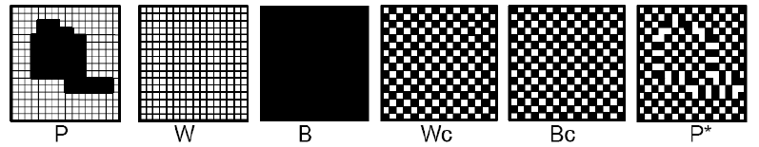
P* adalah konyugas dari P dengan spesifikasi sebagai berikut:
1) Memiliki bentuk area foreground sama dengan P
2) Memiliki pola area foreground sama dengan pola Bc
3) Memiliki pola area background dama dengan pola Wc
Jadi, untuk membangun konyugasi P* dari P, caranya:
P* = P ⊕ Wc
Perhatikan bahwa
  (P*)* = P
  P* ≠ P
  α(P*) = 1 – α(P)

Slide 16
Algoritma BPCS
A. Penyisipan Pesan
Asumsikan citra berukuran kelipatan 8. Jika bukan kelipatan 8, tambahkan pixel-pixel semu sehingga berukuran 8 x 8.
Bagi cover-image menjadi blok 8 x 8 pixel.
Bentuk setiap blok 8 x 8 pixel menjadi sistem PBC yang terdiri dari 8 buah bit-plane.
Ubah sistem PBC menjadi sistem CGC (Canonical Gray Coding) →langkah Opsional.
Tentukan apakah setiap bit-plane merupakan informative region atau noise-like region dengan menggunakan nilai ambang α₀. Nilai default α₀ = 0.3. Jika tergolong noise-like region, maka pesan bisa disisipkan pada bit-plane tersebut, tetapi jika termasuk informative region, maka tidak dapat digunakan untuk menyisipkan pesan.

Slide 17
Bagi pesan menjadi segmen-segmen berukuran 64-bit, lalu nyatakan segmen menjadi blok biner berukuran 8 x 8.
Jika blok pesan S tidak lebih kompleks dibandingkan dengan nilai ambang α₀ (yaitu termasuk kategori informative region), lakukan konyugasi terhadap S untuk mendapatkan S* yang lebih kompleks.
Sisipkan segmen pesan 64-bit ke bit-plane yang merupakan noise-like region dengan cara mengganti seluruh bit pada noise-like region tersebut dengan 64-bit pesan).
Jika bloks S dikonyugasi, simpan pesan pada “conjugation map”.
Sisipkan juga pemetaan konyugasi yang telah dibuat.
Ubah stego-image dari sistem CGC menjadi sistem PBC.

Slide 18
B.Ekstraksi Pesan
Bagi stego-image menjadi blok 8 x 8 pixel.
Bentuk setiap blok 8 x 8 pixel menjadi sistem PBC yang terdiri dari 8 buah bit-plane.
Ubah sistem PBC menjadi sistem CGC (Canonical Gray Coding) → Opsional.
Hitung kompleksitas setiap bit-plane. Jika kompleksitasnya di atas nilai ambang α₀, maka bit-plane tersebut bagian dari pesan. Tabel konyugasi yang disisipkan juga dibaca untuk melihat proses konyugas yang perlu dilakukan pada tiap blok pesan.

Slide 19
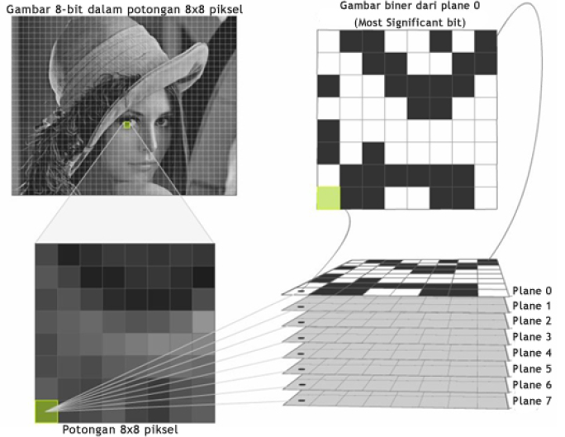
Contoh:

Slide 20
Pada bit-plane 0, jumlah perubahan wana hitam-putih adalah 47 kali. Jadi k = 47.
Jumlah maksimum perubahan warna pada citra biner yang berukuran 8 x 8 adalah 112 kali. Jadi n = 112.
Nilai kompleksitas bit-plane 0 adalah α = 47/112 = 0.42.
Dengan menggunakan nilai ambang α₀ = 0.3, maka 0.42 > α₀, sehingga bit-plane 0 dikategorikan sebagai noise-like region sehingga bisa digunakan untuk menyisipkan pesan.
Bit-plane 1 juga termasuk noise-like region karena nilai kompleksitasnya lebih besar dari α₀.

Slide 21
Misalkan pesan M yang akan disisipkan adalah sepanjang 128 bit sebagai berikut:
Bagi pesan M menjadi dua buah blok, S₀ dan S₁.

Slide 22
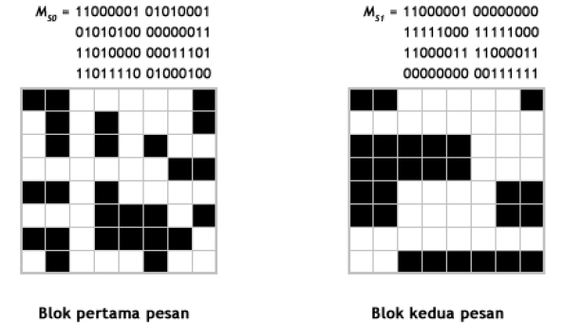
Representasikan setiap blok pesan menjadi citra biner yang berukuran 8 x 8.

Slide 23
Penyisipan blok pesan M_{S0}
Sebelum disisipkan, hitung terlebih dahulu kompleksitas blok pesan M_{S0}.
Jumlah perubahan warna = 54 kali
Kompleksitas α = 54/112 = 0.48.
Karena 0.48 > α₀, maka semua bit plane 0 diganti dengan 64-bit blok pesan M_{S0}.
Penyisipan blok pesan M_{S1}
Sebelum disisipkan, hitung terlebih dahulu kompleksitas blok pesan M_{S1}.
Jumlah perubahan warna = 32 kali
Kompleksitas α = 32/112 = 0.29.
Karena 0.29 < α₀, itu berarti blok pesan M_{S1} tidak cukup kompleks. Agar cukup kompleks, lakukan konyugasi terhadap M_{S1} . Misalkan hasil konyugasi adalah M_{S1*} dan nilai kompleksitasnya 0.71. Karena 0.71 > α₀, maka semua bit plane 1 diganti dengan 64-bit blok pesan M_{S1*} .

Slide 24
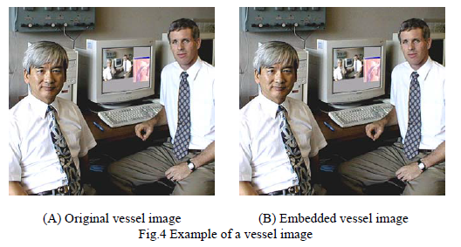
Contoh penyisipan pesan dengan BPCS
Sumber: Eiji Kawaguchi & Richard O. Eason, Principle and applications of BPCS-Steganography

Slide 25
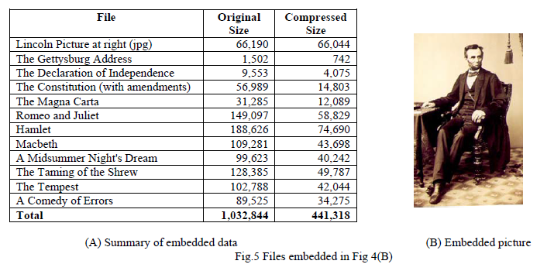
Sumber: Eiji Kawaguchi & Richard O. Eason, Principle and applications of BPCS-Steganography

Slide 26
Referensi
Eiji Kawaguchi & Richard O. Eason, Principle and applications of BPCS-Steganography
Arya Widyanarko, Implementasi Stegtanografi dengan Metode Bit-Plane Complexity Segmentation (BPCS) untuk Dokumen Citra Terkompresi, Tugas Akhir Informatika ITB, 2008.

